Slide 1
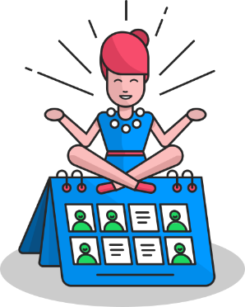
o
+
+
o
o
+
Guide de formation
Collaborateurs & managers
+
o
+
Généralités
Bien plus qu’un SIRH…

Slide 2
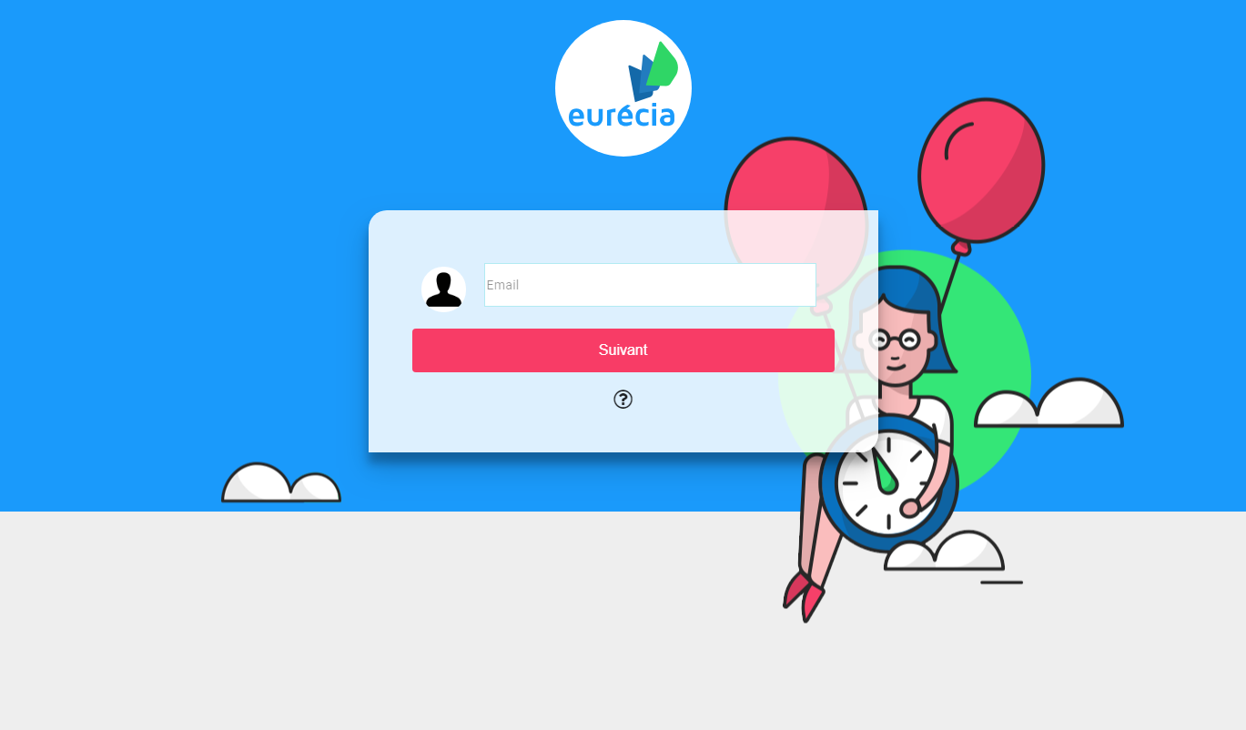
Collaborateur
Accéder à votre logiciel
Accès personnalisé et sécurisé :
https://plateforme.eurecia.com
Identifiant : votre email
Cliquez sur « Suivant »
Mot de passe : à la première connexion, cliquez sur le
Cliquez sur :
Un email sera envoyé à votre adresse email

Slide 3
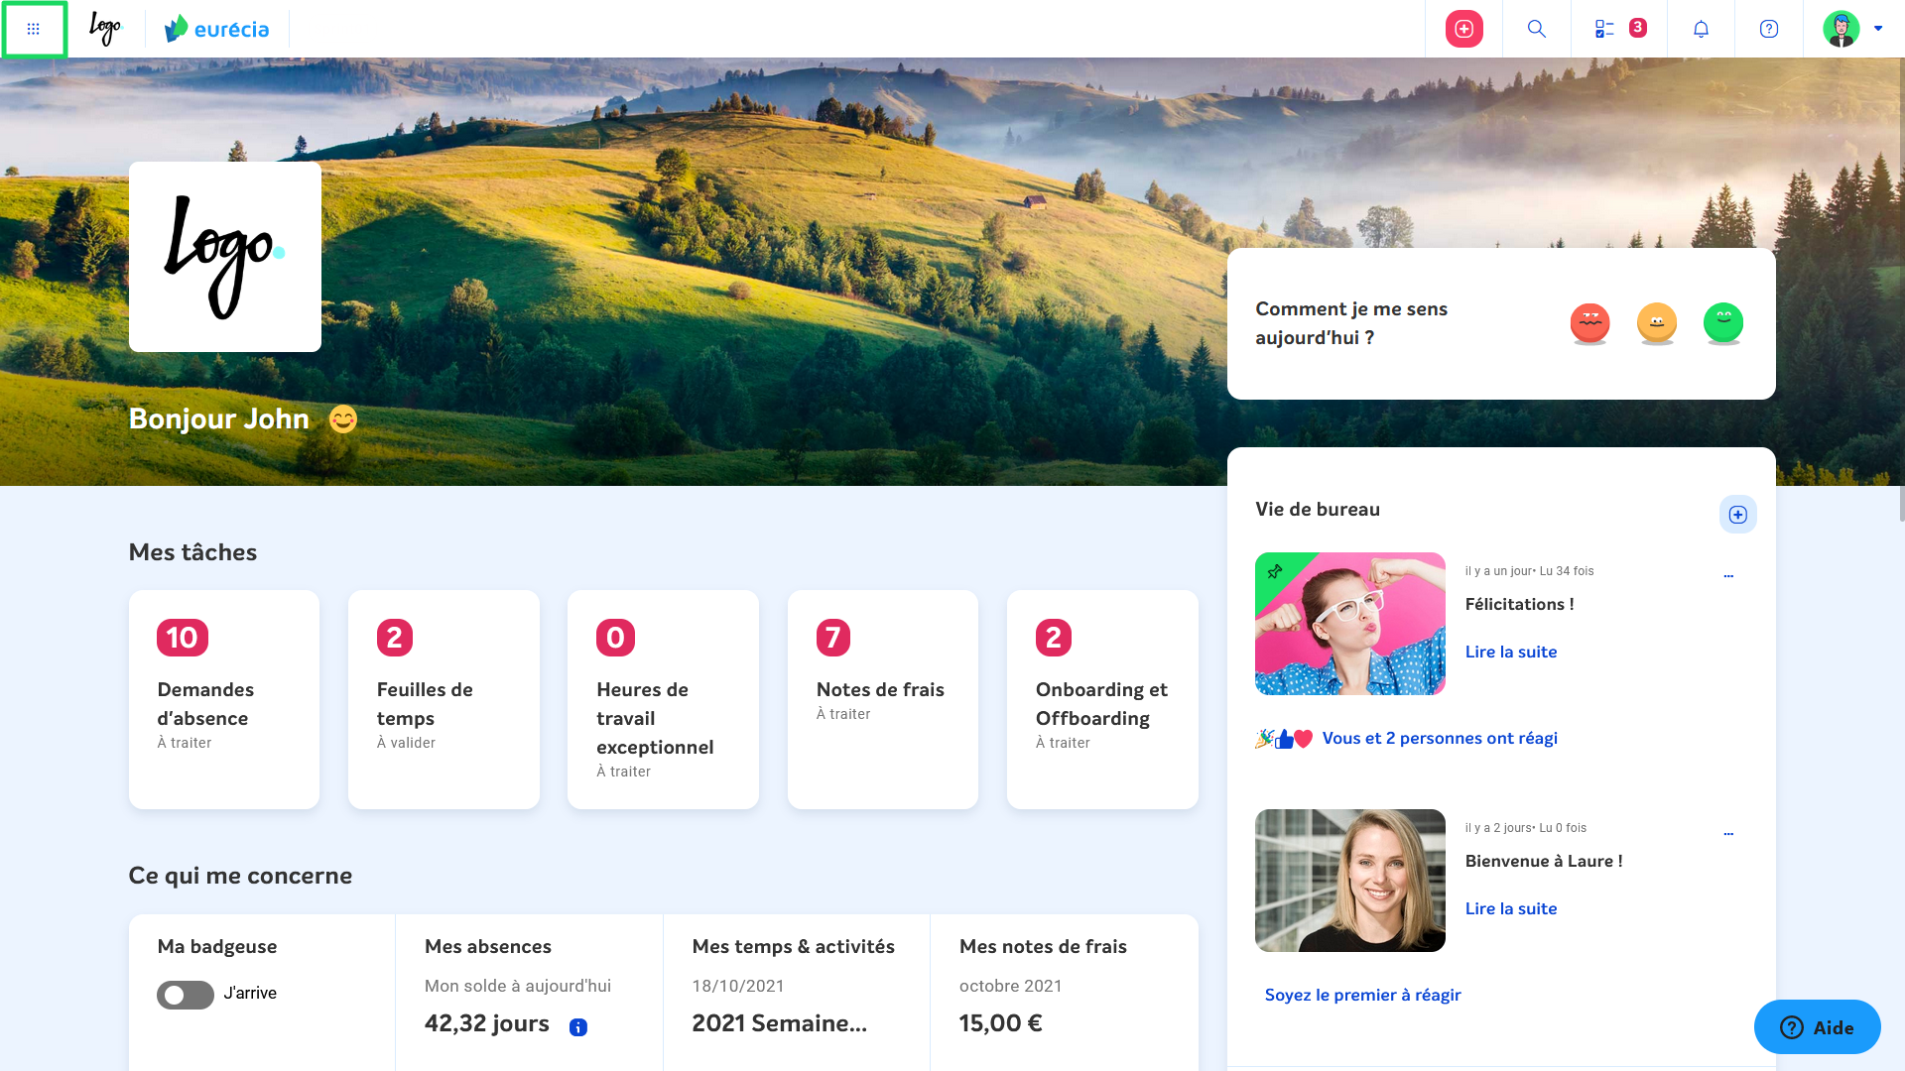
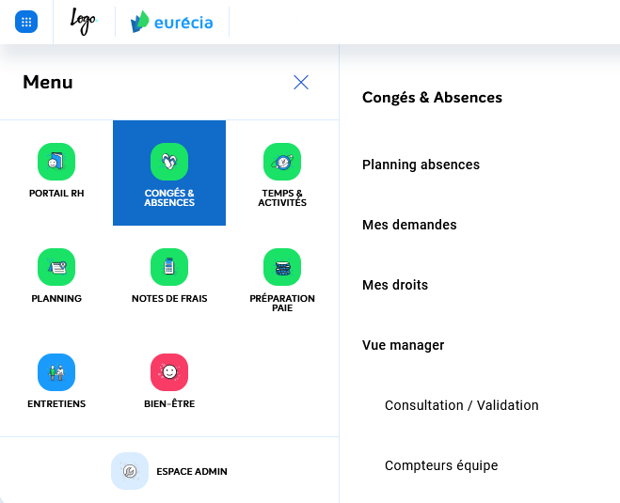
Collaborateur
Menu principal / Page d’accueil
Accès aux différents modules via la sidebar ou par les sections présentes sur la page d’accueil.

Slide 4
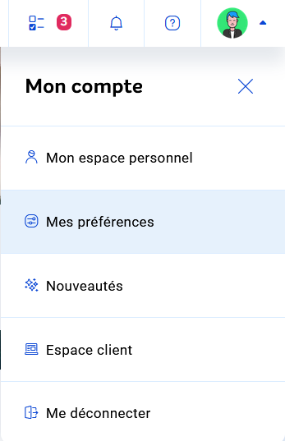
Collaborateur
Menu principal / Page d’accueil
Modifier votre mot de passe et personnaliser votre photo de profil :
Accéder à votre fiche salarié
Accès à la déconnexion

Slide 5
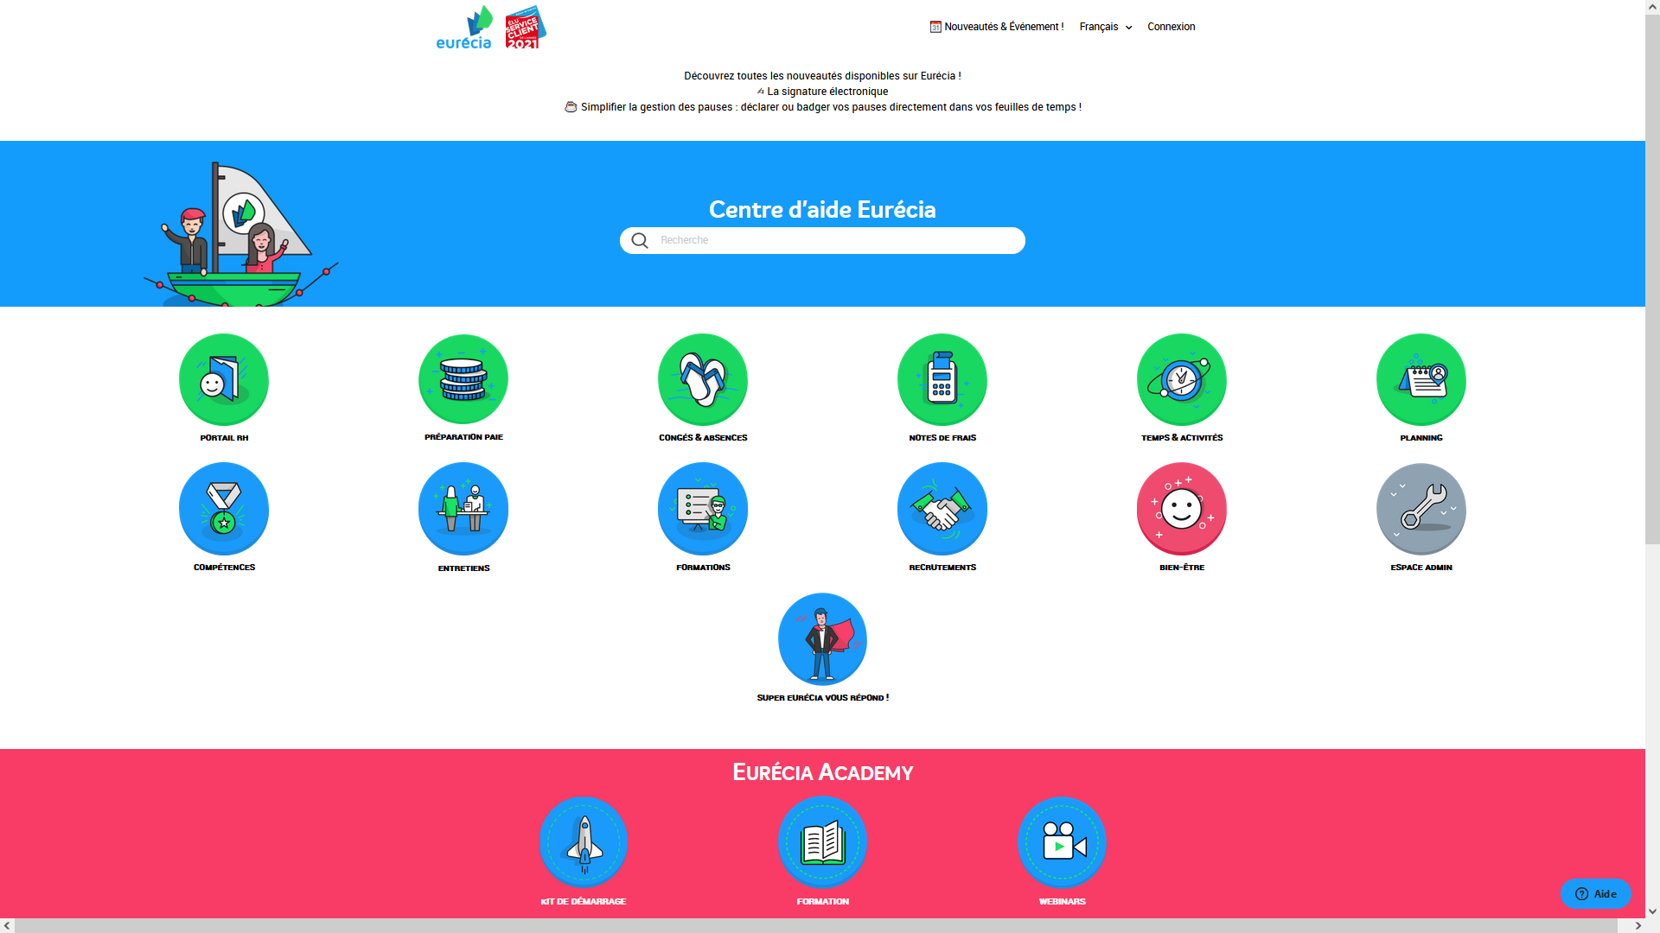
Collaborateur
Menu principal / Accès au centre d’aide
Besoin d’aide ?
Pour accéder au centre d’aide :
cliquez sur « Aide » en bas à droite de la page d’accueil d’Eurécia
Ou rendez-vous directement sur https://help.eurecia.com/hc/fr

Slide 6
Collaborateur
Menu principal / Eléments de navigation
La zone de filtrage vous permet d’affiner vos recherches dans chaque fonctionnalité des modules.
Vous avez la possibilité d’exporter les données via le bouton « Export » situé systématiquement à la droite de l’écran.

Slide 7
Merci !
o
+
+
o
o
+
+
o
+

